Slide 1
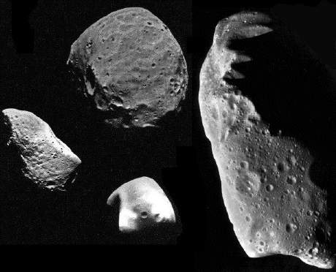
Астероиды

Slide 2
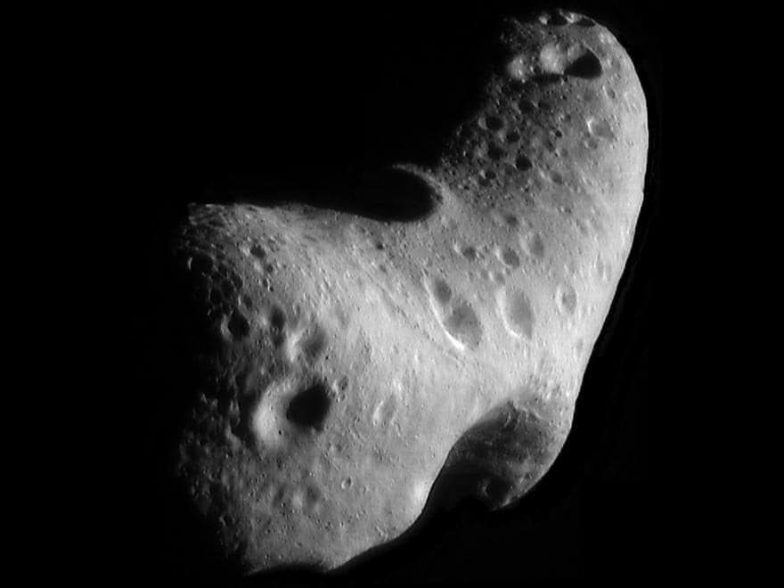
Астероид Эpoc

Slide 3
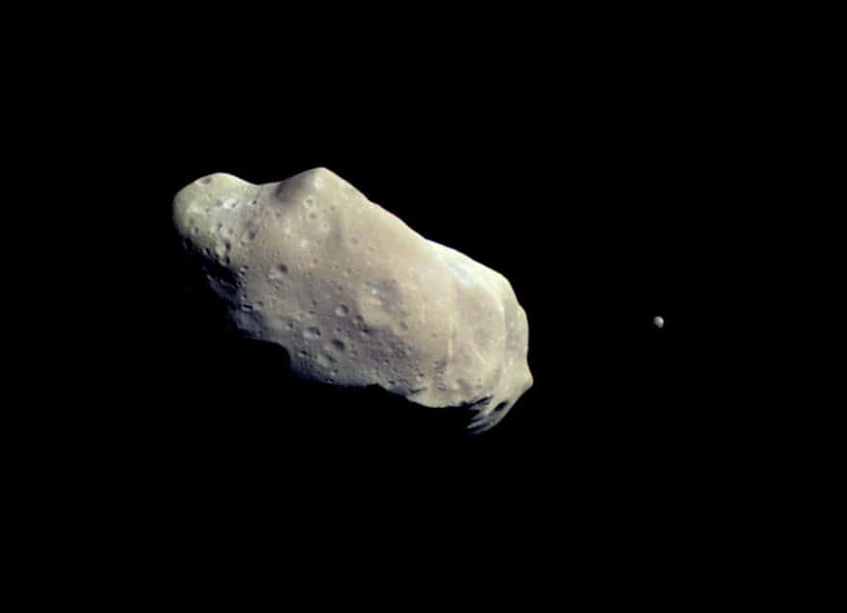
Астероид Ида

Slide 4
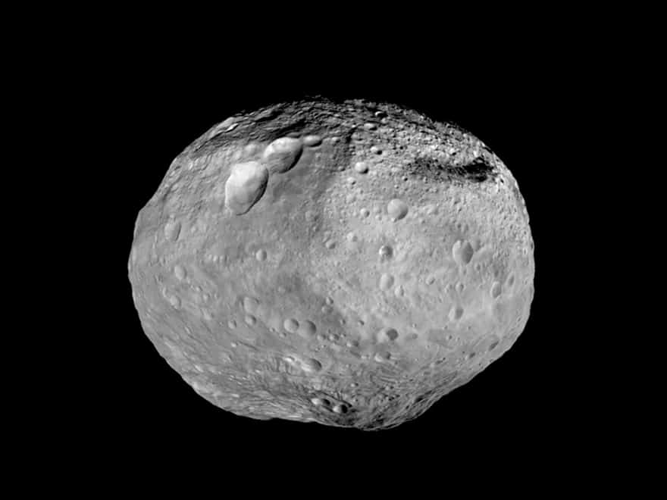
Самый крупный астероид главного пояса астероидов
Астероид Веста

Slide 5
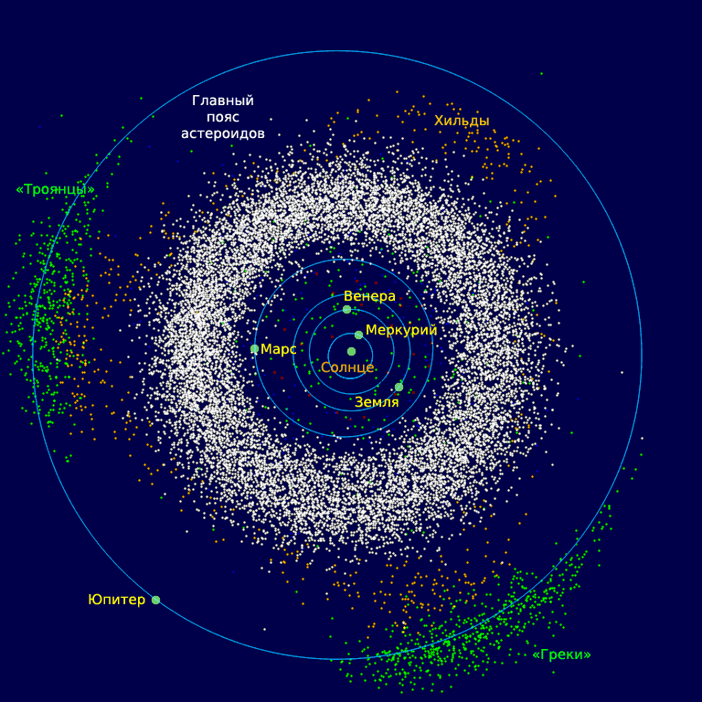
Главный пояс астероидов
Хильды
«Троянцы»
Марс
Солнце
«Греки»
Юпитер

Slide 6
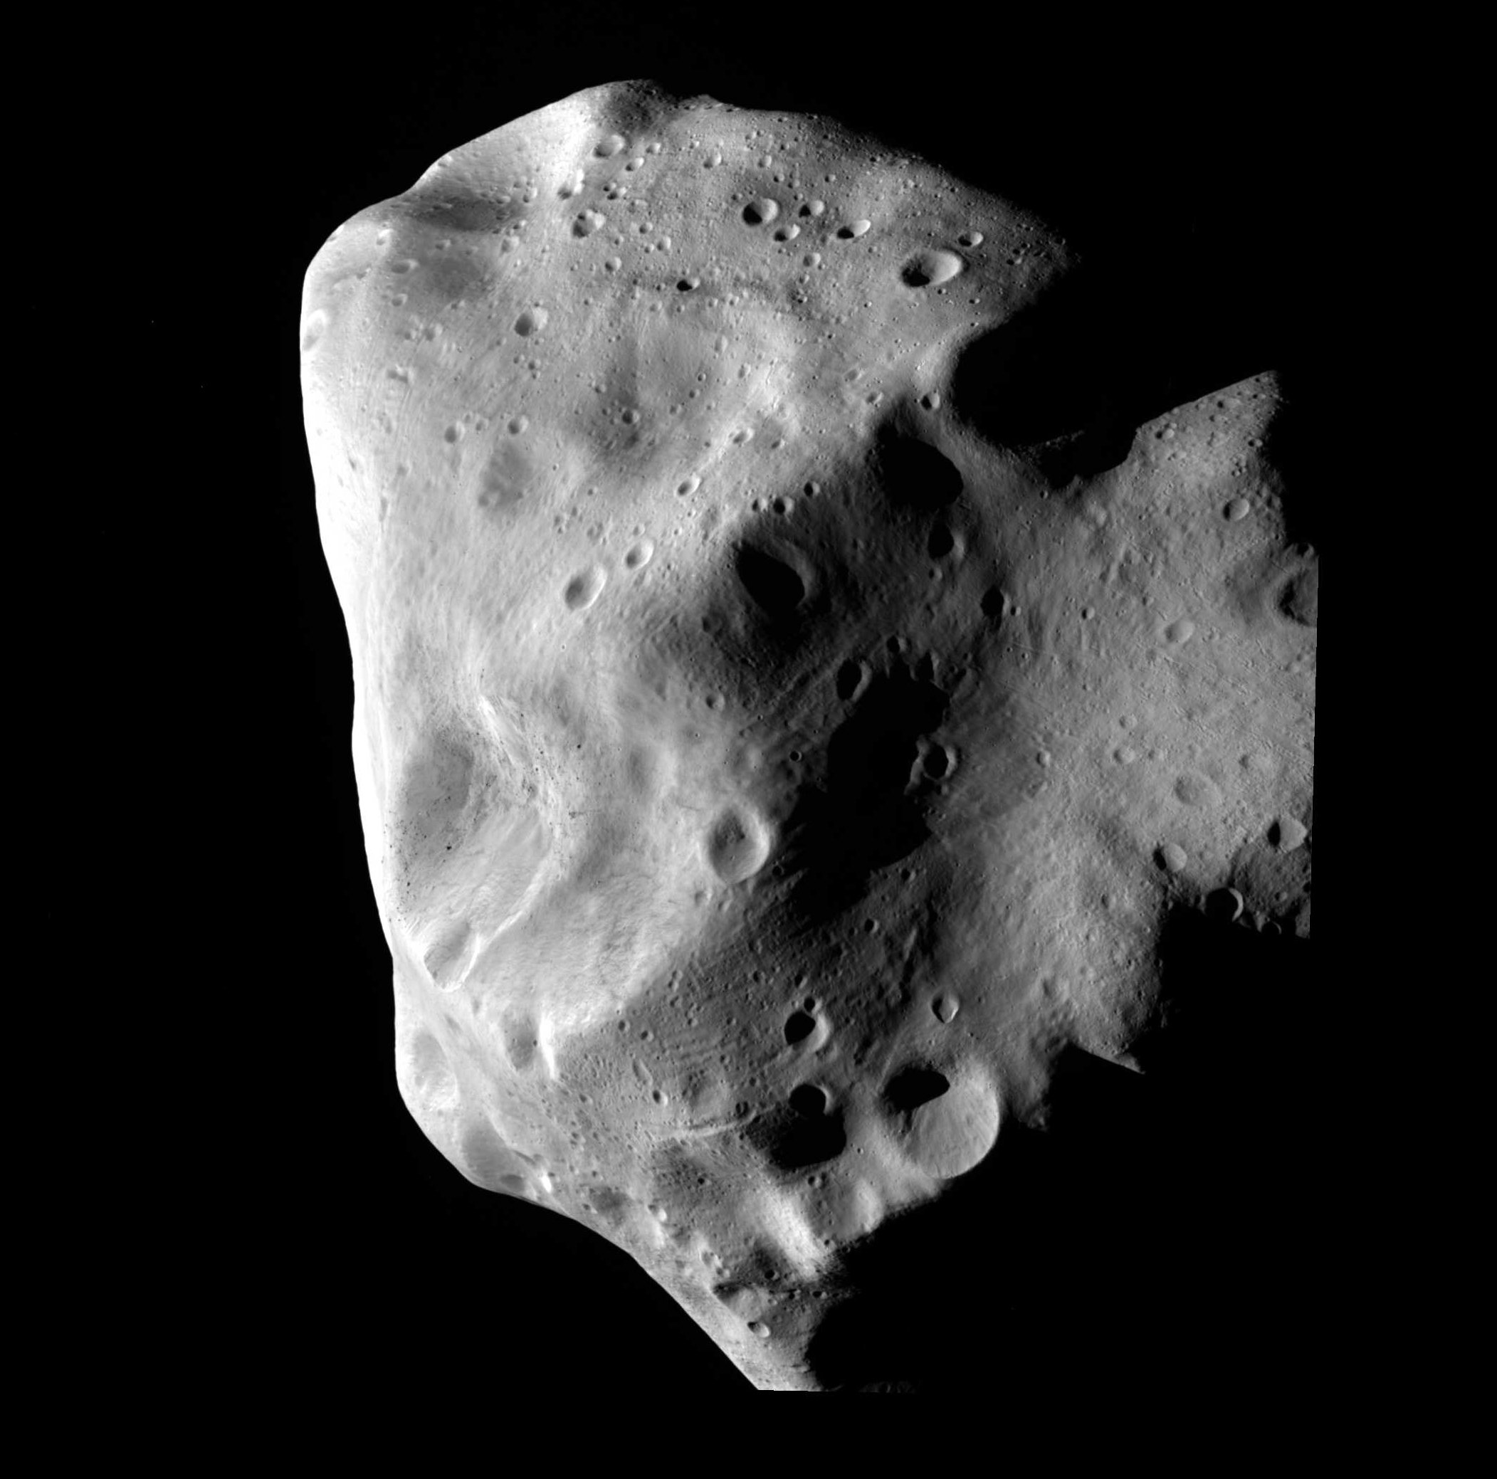
Астероид Лютеция

Slide 7
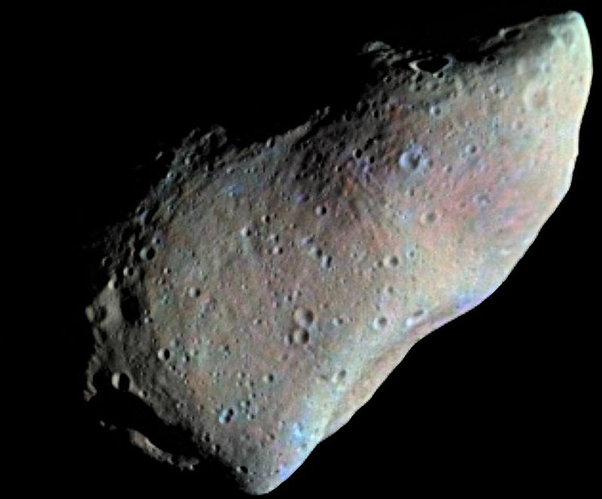
Астероид Гаспра

Slide 8
Астероид с самым большим наклоном орбиты
Астероид Паллада

Slide 9
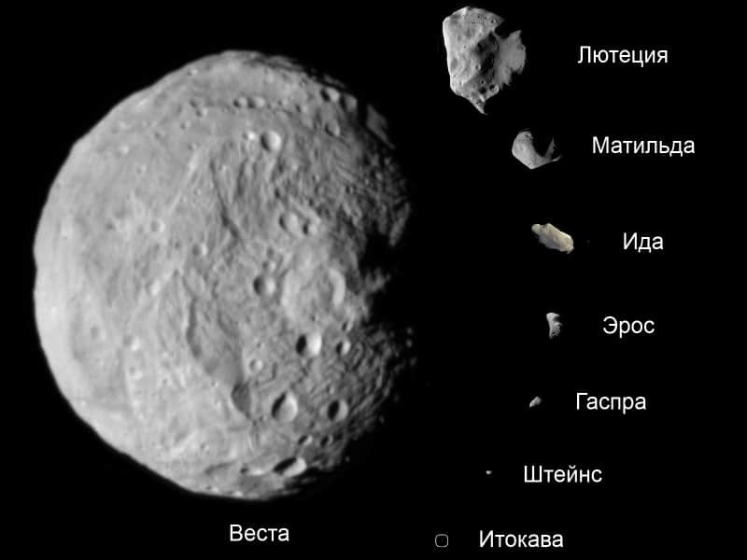

Slide 10
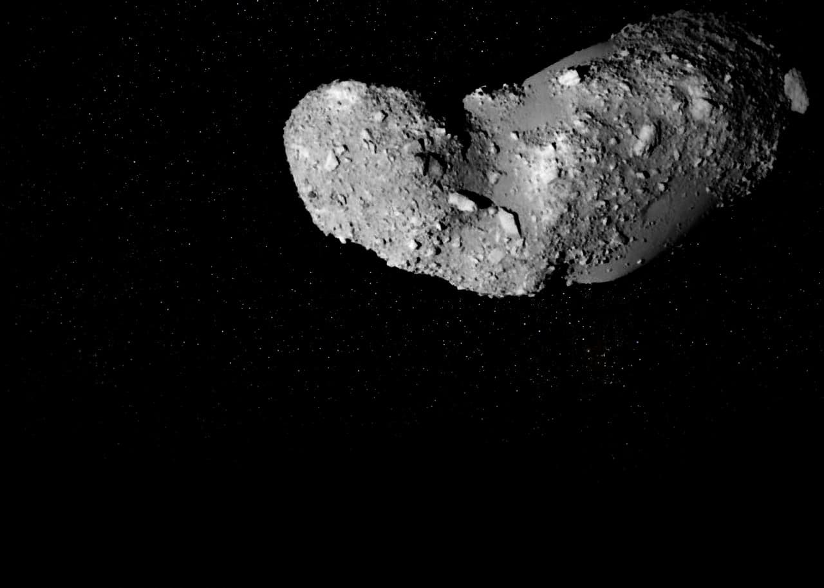

Slide 11
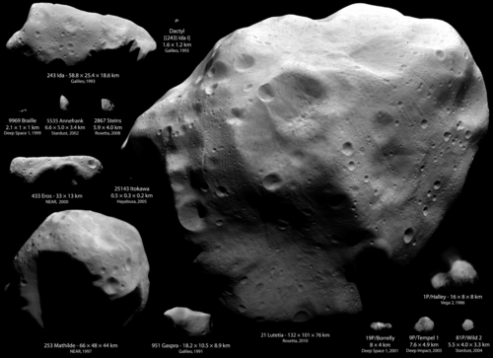

Slide 12
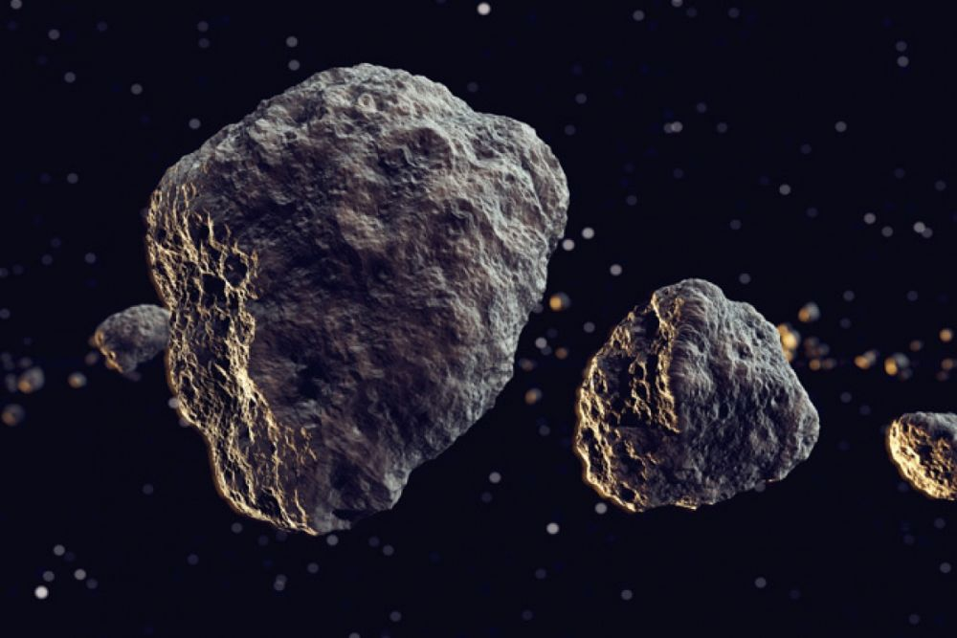

Slide 13
Спасибо
за
внимание

Slide 14
Ресурсы
https://ru.wikipedia.org/wiki/%D0%90%D1%81%D1%82%D0%B5%D1%80%D0%BE%D0%B8%D0%B4

